Slide 1
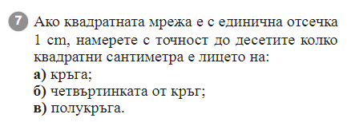
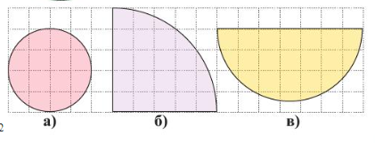
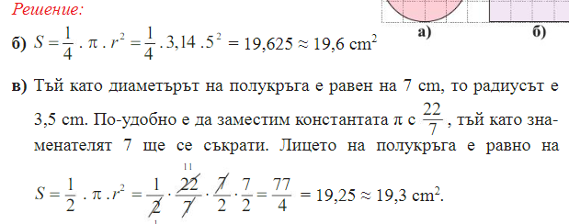

Slide 2
Нека припомним:
VI
Какво е окръжност?
Как се определя една окръжност?
Какво е радиус?
Какво е диаметър?
Каква е връзката между диаметъра и радиуса?
Какво е хорда?
Как се намира дължина на окръжност?
На колко е равно π?
Как се намира лице на кръг?
Каква е разликата между окръжност и кръг?

Slide 3
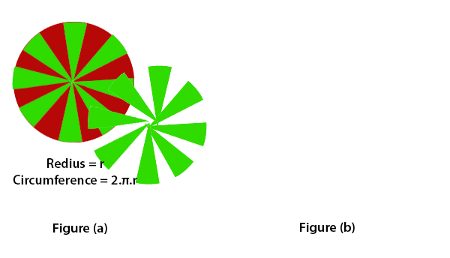
Лице на кръг. Упражнение
VI

Slide 4
В този урок ще затвърдим
01
02
03
04
Как се извежда формулата за лице на кръг;
формула за намиране на лице на кръг;
да намирате лице на части от кръг;
някои трикове за лесни пресмятания ☺

Slide 5
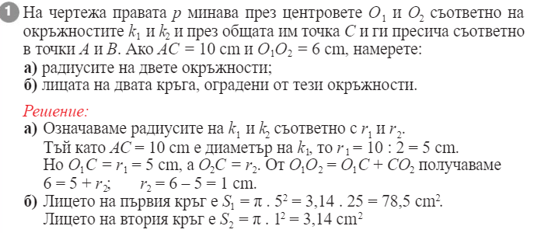
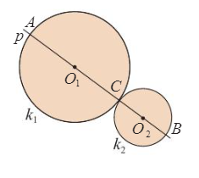

Slide 6
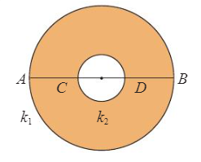
S=50,24 m²
653,12 g семена

Slide 7
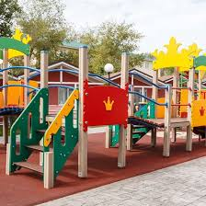
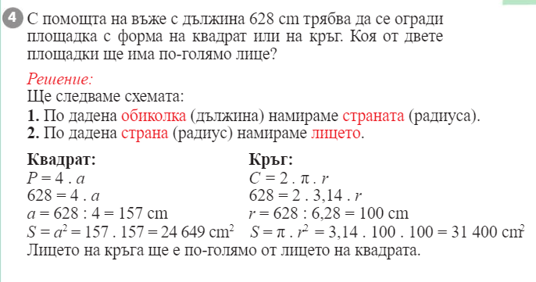

Slide 8
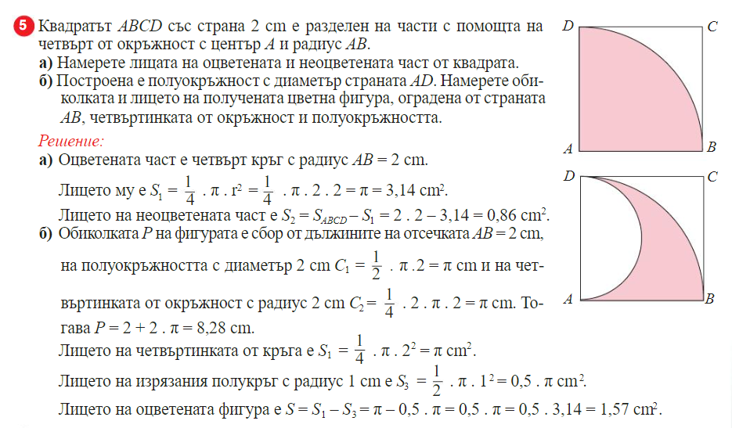

Slide 9
Домашна работа
Задачите от презентацията

Slide 10
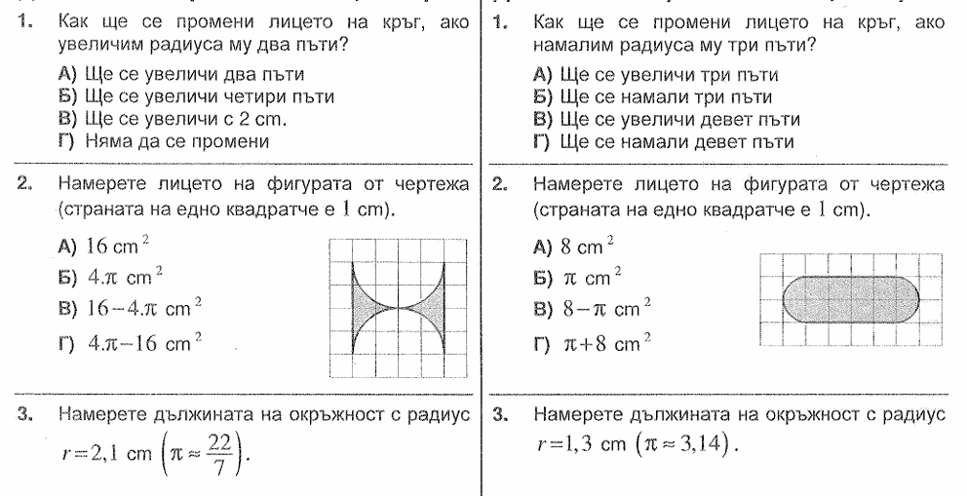
C=13,2 cm
C=8,164 cm

Slide 11
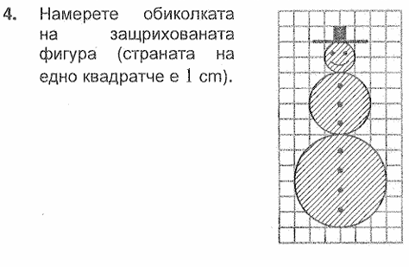
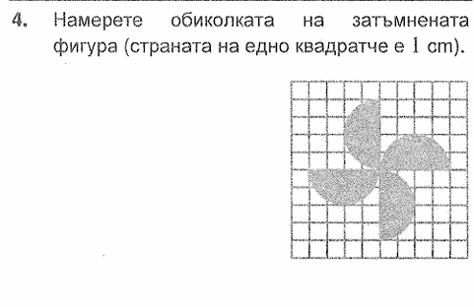
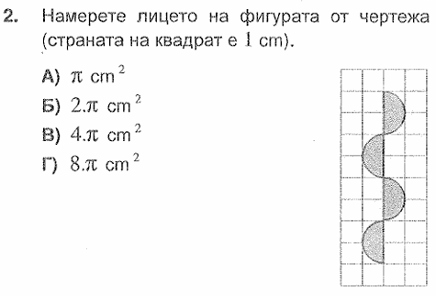
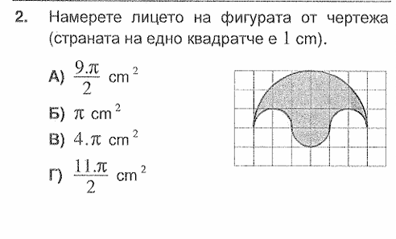
C=12π cm
C=16+8π cm

